Slide 2
স্বাগতম
পাঠ শিরোনাম
শিখনফল
মোঃ রবিউল আলম
সহকারি শিক্ষক (আইসিটি)
খানখানাপুর ফয়েজুন্নেছা মহিলা দাখিল মাদ্রাসা
খানখানাপুর, রাজবাড়ি সদর, রাজবাড়ি।
Cell- 01716118522
E- mail- Khanrobirumi1@gmail.com
মূল আলোচনা
মূল্যায়ন
বাড়ীর কাজ
ধন্যবাদ

Slide 3
পাঠ পরিচিতি
শ্রেণিঃ- অষ্টম
বিষয়ঃ- আইসিটি
অধ্যায়ঃ- ২য়
সময়ঃ- ৫০ মিনিট

Slide 4
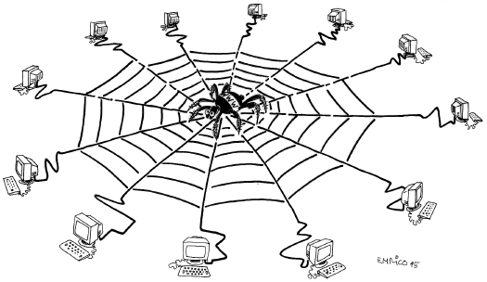
নিচের ছবি গুলি দেখে চিন্তা করে বল

Slide 5
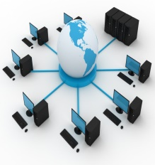
কম্পিউটার নেটওয়ার্ক

Slide 6
আজকের পাঠ
কম্পিউটার নেটওয়ার্ক
COMPUTER NETWORK

Slide 7
শিখনফল
এই অধ্যায় শেষে …............
কম্পিউটার নেটওয়ার্ক কাকে বলে তা বলতে পারবে।
কম্পিউটার নেটওয়ার্কের শ্রেণি বিন্যাস করতে পারবে।
কম্পিউটার নেটওয়ার্কের প্রত্যেক প্রকার সংজ্ঞা ও এর ব্যবহার ব্যাখ্যা করতে পারবে।

Slide 8
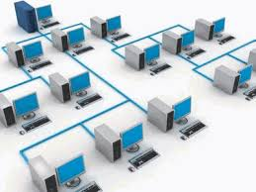
কম্পিউটার নেটওয়ার্ক কাকে বলে?
কম্পিউটার নেটওয়ার্কঃ- একাধিক কাম্পিউটারের মধ্যে সংযোগ স্থাপন একে অপরের সাথে প্রয়োজনীয় তথ্যাবলী আদান-প্রদান, হার্ডওয়ার ও সফ্ওয়্যার ব্যবহার করার ব্যবস্থাকে কম্পিউটার নেটওয়ার্ক বলে।

Slide 9
কম্পিউটার নেটওয়ার্ক
PAN
LAN
MAN
WAN
পার্সোনাল এরিয়া নেটওয়ার্ক (Personal Area Network)
লোকাল এরিয়া নেটওয়ার্ক (Local Area Network)
মেট্রোপলিটন এরিয়া নেটওয়ার্ক (Metropolitan Area network)
ওয়াইড এরিয়া নেটওয়ার্ক (wide Area Network)

Slide 10
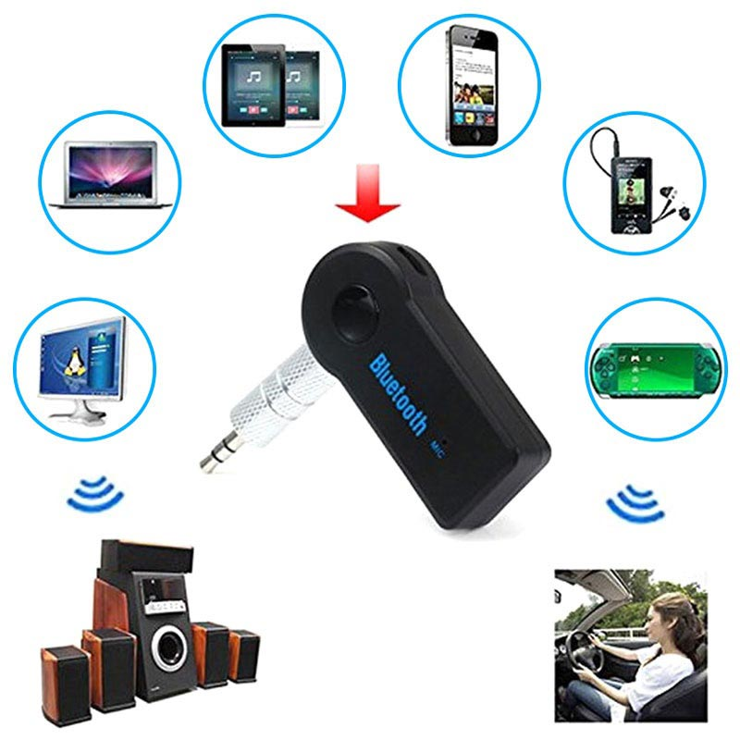
পার্সোনাল এরিয়া নেটওয়ার্ক (PAN)
ব্যক্তিগত পর্যায়ে যে নেটওয়ার্ক তৈরি করা হয় তা হলো পার্সোনাল এরিয়া নেটওয়ার্ক (PAN) যেমন ব্লু-টুথ।

Slide 11
লোকাল এরিয়া নেওটওয়ার্ক (LAN)
কাছাকাছি অবস্থিত কম্পিউটার সমুহের মধ্যে সংযোগ স্থাপন করা হলে তাকে লোকাল এরিয়া নেটওয়ার্ক(LAN) বলে। ইহা সাধারণত স্কুল, কলেজ, বিশ্ববিদ্যালয় বা বিভিন্ন প্রতিষ্ঠান, একটি কক্ষ, একটি বিল্ডিং কিংবা কাছাকাছি একাধিক বিল্ডিংয়ের মধ্যে সীমাবদ্ধ হতে পারে।

Slide 12
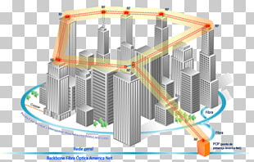
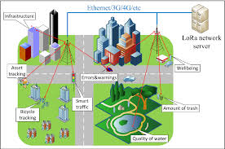
মেট্রোপলিটন এরিয়া নেটওয়ার্ক (MAN)
কোন বড় শহরকে বুঝানোর জন্য মেট্রোপলিটন শব্দটি ব্যবহার করা হয়।তাই আমরা বলতে পারি কোন বড় শহরের বিভিন্ন এলাকার মধ্যে বিস্তর নেটওয়ার্কে মেট্রোপলিটন এরিয়া নেটওয়ার্ক (MAN)বলে।

Slide 13
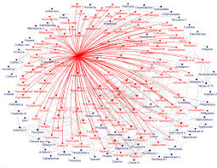
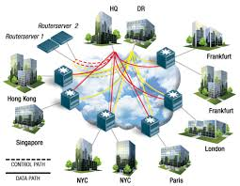
ওয়াইড এরিয়া নেটওয়ার্ক (WAN)
কতগুলো লোকাল এরিয়া নেটওয়ার্ক (LAN) বা মেট্রোপলিটন এরিয়া নেটওয়ার্ক (MAN) এর আওতায় গঠিত হয় ওয়াইড এরিয়া নেটওয়ার্ক (WAN)। ওয়াইড এরিয়া নেটয়ার্কের আওতায় কতগুলো শহর, বিভিন্নদেশ এবং এক কথায় সমগ্র বিশ্বের কম্পিউটার সংযুক্ত থাকে।

Slide 14
১। নতুন পৃথিবীর সম্পদ কী?
ক, তথ্য
খ, উপাত্ত
গ, কম্পিউটার
ঘ, ইন্টারনেট
২। কম্পিউটার নেটওয়ার্ককে কয় ভাগে ভাগ করা যায়?
খ, চার ভাগে
ক, তিন ভাগে
গ, পাচ ভাগে
ঘ, ছয় ভাগে
১। ক, তথ্য
২। খ, চার ভাগে

Slide 15
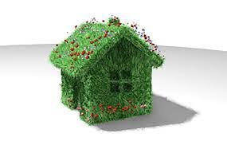
কম্পিউটার নেটওয়ার্ক সম্পর্কে দশ লাইনের একটি প্রবন্ধ লিখে আনবে।

Slide 16
ধন্যবাদ সবাইকে

